Slide 1
Брифинг
начальника Главного оперативного управления
Генерального штаба Вооруженных Сил
Российской Федерации
генерал-полковника Картаполова А.В.

Slide 2
За месяц
Совершено 1391 боевой вылет Уничтожено 1623 объекта террористов
Уничтожено:
249 командных пунктов, пунктов управления и узлов связи
51 лагерь подготовки террористов
35 заводов и мастерских
131 склад боеприпасов и топлива
371 опорный пункт
786 полевых лагерей и баз террористов

Slide 3
Количество боевых вылетов ВВС России и поражаемых объектов
Пораженные объекты
Боевые вылеты

Slide 4
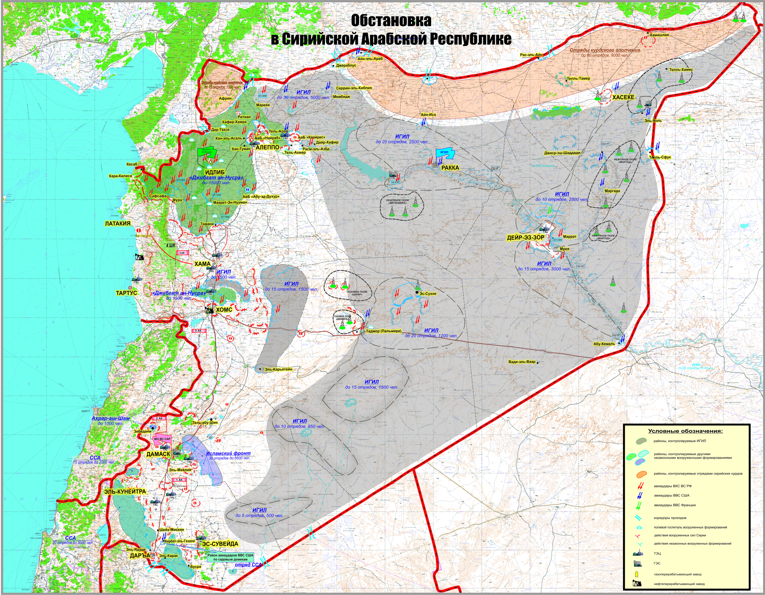
Действия ВС САР
ХОМС
УСЛОВНЫЕ ОБОЗНАЧЕНИЯ
- положение ВС САР на 30.09.2015 г.
- положение ВС САР на 30.10.2015 г.
- районы контролируемые ИГИЛ
- районы контролируемые другими НВФ
районы контролируемые отрядами
сирийских курдов

Slide 5
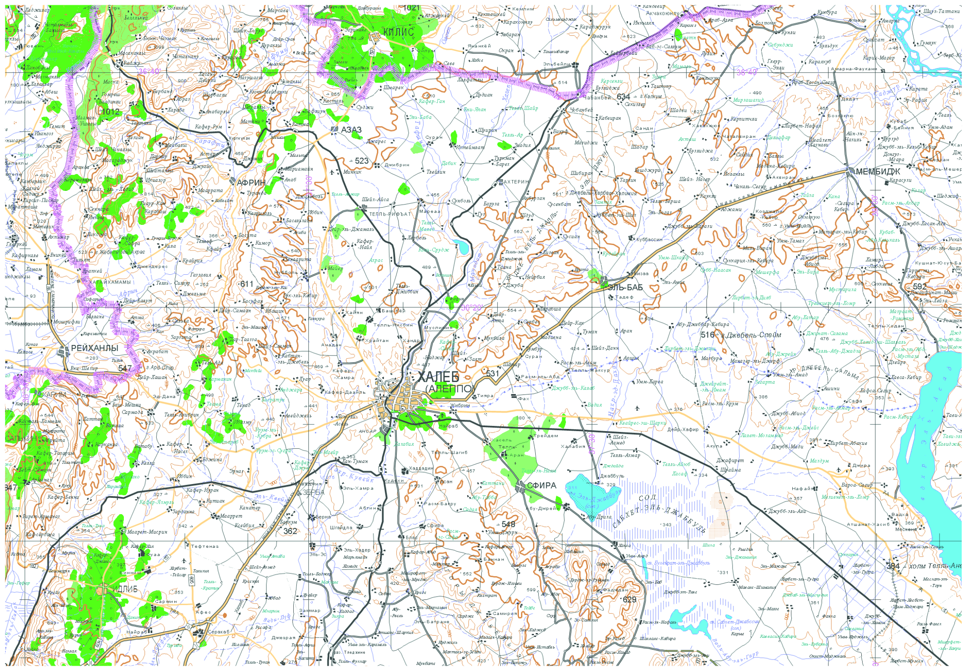
Действия ВС САР в районе Алеппо
Баш-Кей
Муслимия
Бабеннес
Алеппо
Хан-эль-Ассаль
аэр. Квайрес
Хан-Туман
Телль-Саббай
Дждайда
Караси
Шукайдила
Балас
Группировка ВС САР
положение на 30.10
Группировка ВС САР
положение на 30.09
Баннан
Салихия

Slide 6
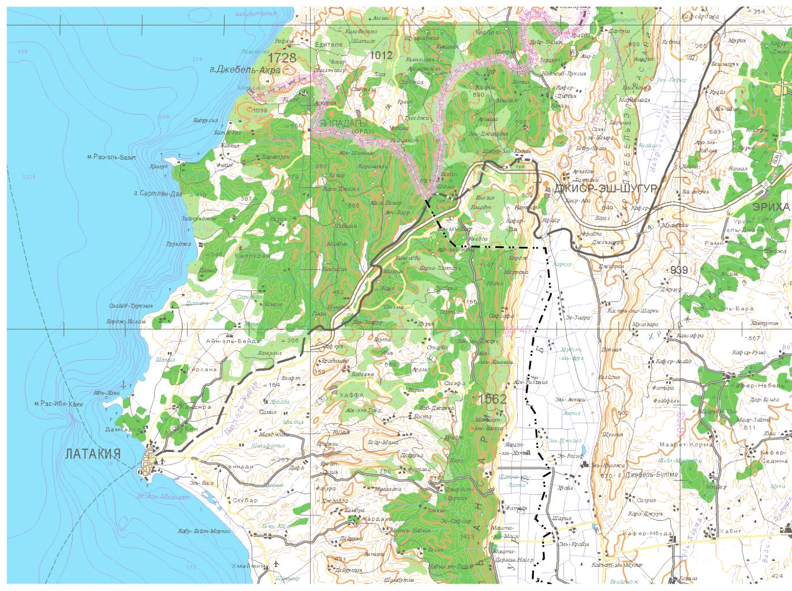
Действия ВС САР в провинции ЛАТАКИЯ
Бейт-Багит-Эт-Дин
ОФ «Аль-Мукахам ас-Саудин»
до 3500 чел., танки - 15 ед., ББМ до 20 ед.,
ПАиМ до 30 ед.,., АТ до 80 ед.
Чакруран
Сальма
Арафит
Хребет-Сулас
Мамуфия
Сафсафа
Гмам
Айн-Самур
Джубб-эль-Ахмар
Эль-Мансур
Группировка ВС САР
положение на 30.10
Группировка ВС САР
положение на 30.09
ЛАТАКИЯ

Slide 7
Действия ВС САР в провинции ХАМА
«ИГИЛ, Джибгат ан-Нусра», Джейш аль-Ислам»
до 5000 чел., БТ - 22 ед., ББМ - 16 ед., ПАиМ - 38 ед., ЗУ-23-2 - 14 ед., АТ - 150 ед.
Тамана
Кафер-Нбуда
Хабит
Сукайк
отм. 343
Кальт-эль-Мудик
Ачан
Хамдания
Корназ
Кубейбат-Абу-эль-Худа
Кафер-Зайта
Скальбия
Мурек
Маан
Эль-Латамна
Группировка ВС САР
положение на 30.10
Группировка ВС САР
положение на 30.09

Slide 8
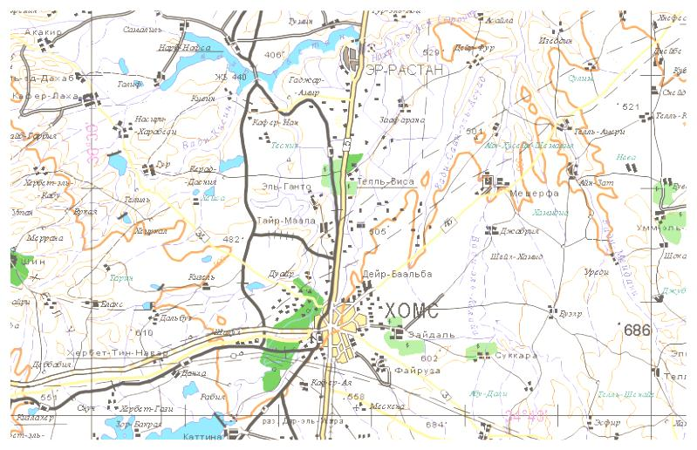
Действия ВС САР севернее ХОМС
ЭР-РАСТАН
«Джибгат ан-Нусра»
до 1500 чел.
Тель-Тахун
Гур
Марик
Телль-Биса
Сем-Али
Мешерфа
Махата
Снейсель
Тайр-Маала
Дар-эль Кебира
ХОМС
Группировка ВС САР
положение на 30.10
Группировка ВС САР
положение на 30.09

Slide 9
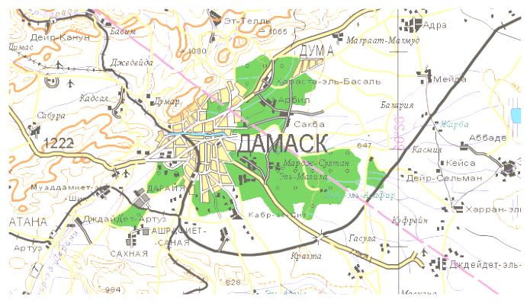
Действия ВС САР в районе Дамаска
Дума
Мейда
Джаубар
Вост. Гута
ДАМАСК
Касмин
Забдин
Нула
Группировка ВС САР
положение на 30.10
Группировка ВС САР
положение на 30.09
Мазраат-эд-Дувайр

